Slide 1





Traducción y Análisis
sobre la guerra
Rusia Ucrania
Financiado por

Slide 2
Índice
1- Contexto del proyecto
2 - La idea del proyecto
3 - Fuentes de datos y planteamiento del proyecto
4. Estructura del proyecto
5. Tipos de modelos utilizados
6. Modelos Destacables
7. Analíticas de Reddit
8. Analíticas de Twitter
9. MongoDB
10. Node-RED
11. Flujos Node-RED
12. Análisis en tiempo real
13. Posibles Amplicaciones
14. Evaluación y conclusiones finales

Slide 3
Contexto del proyecto
¿Por qué analizar todo lo ocurrido?
¿Expectativas del proyecto?
¿Por qué este proyecto en vez de uno más sencillo?

Slide 4

2. La idea del proyecto
ANALIZAR LOS SENTIMIENTOS EN TIEMPO REAL Y
EXPLORAR LOS
DATOS HISTÓRICOS
IA Y BIG DATA

Slide 5






3. Fuentes de datos y planteamiento del proyecto
1 MILLÓN DE TWEETS

Slide 6
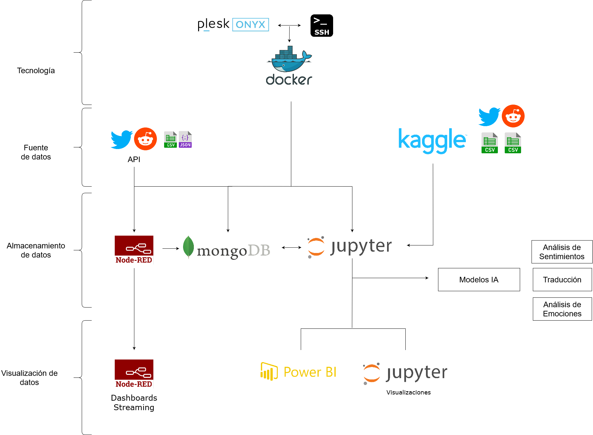
4. Estructura del proyecto

Slide 7


Slide 8

JUPYTER TIME!

Slide 9
5. Tipos de modelos utilizados
Regresión
  K Nearest Neighbor
Clasificación
  K Nearest Neighbor
  Random Forest Classifier
  Decision Tree Classifier
  Logistic Regression
Modelos NLP
  AFINN-165 Node-Red
  Twitter Roberta Base Emotion
  Twitter Roberta Base Sentiment
Modelo de Traducción
  Helsinki-NLP/opus-mt-en-es

Slide 10
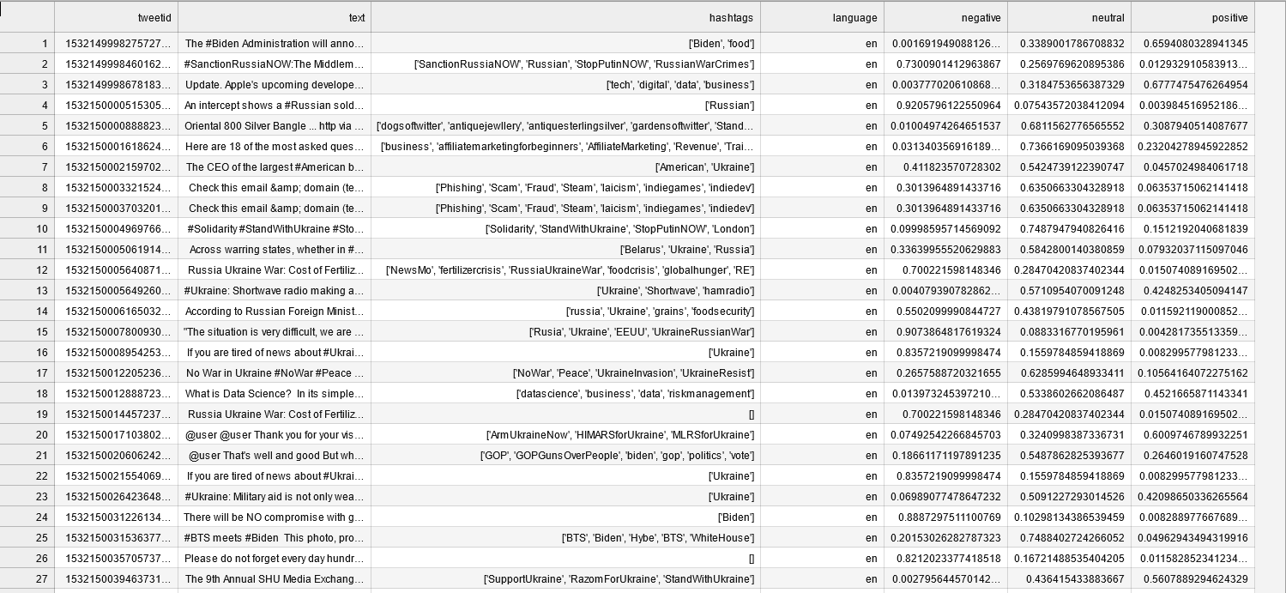
6. Modelos Destacables
  Modelo NLP: Twitter Roberta Base Sentiment

Slide 11
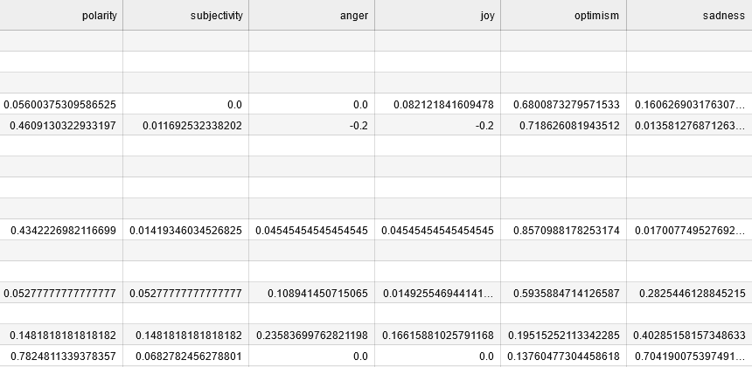
6. Modelos Destacables
  Modelo NLP: Twitter Roberta Base Emotion

Slide 12
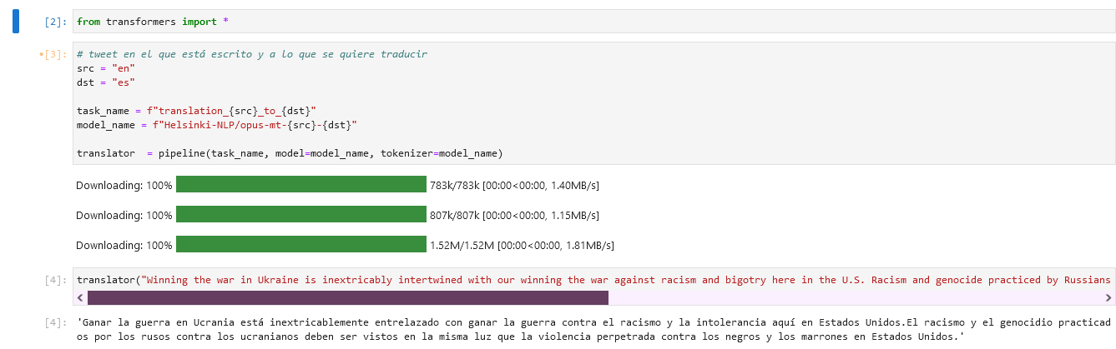
6. Modelos Destacables
  Modelo de traducción: Helsinki-NLP/opus-mt-en-es

Slide 13
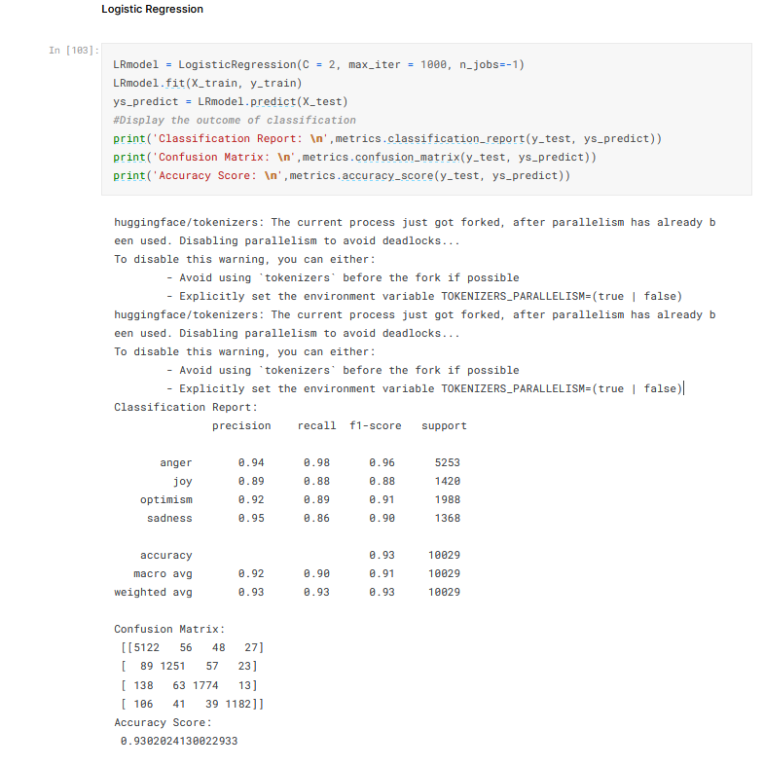
6. Modelos Destacables
  Modelo de clasificación: Logistic Regression

Slide 14
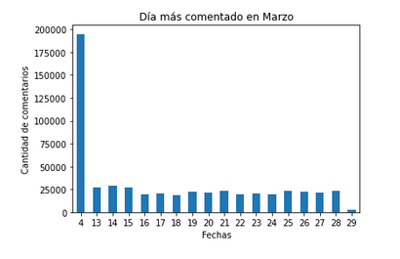
7. Analíticas de Reddit
Haz click aquí para acceder todas las noticias del conflicto el día 4 de marzo de 2022

Slide 15
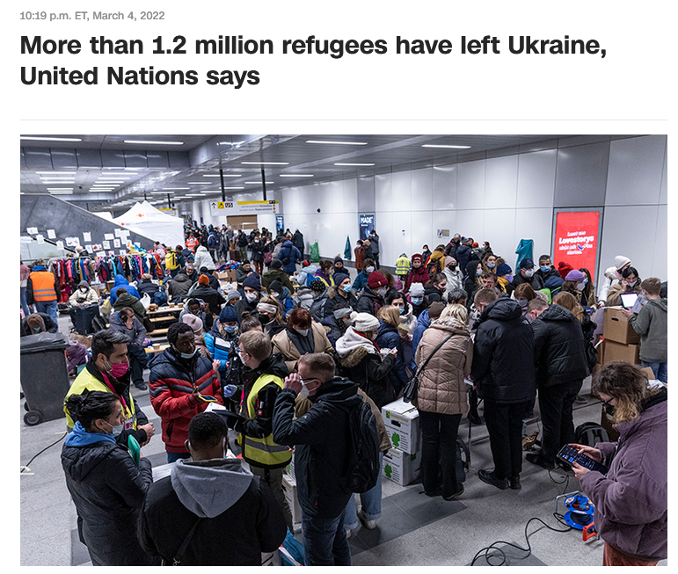
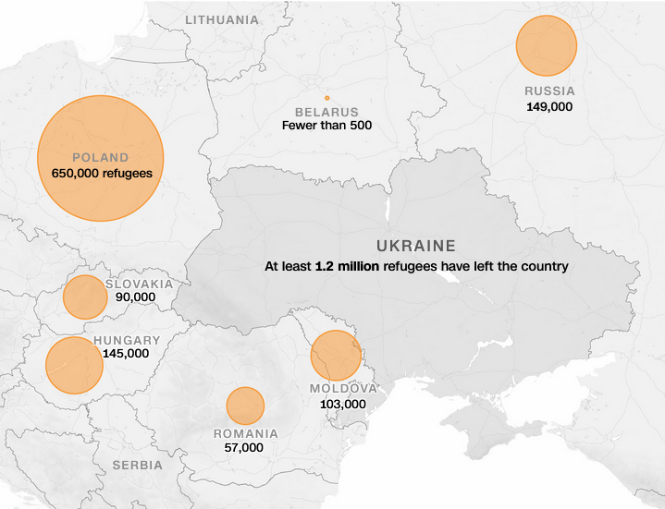
7. Analíticas de Reddit
desde que comenzó la invasión rusa el 24 de febrero

Slide 16
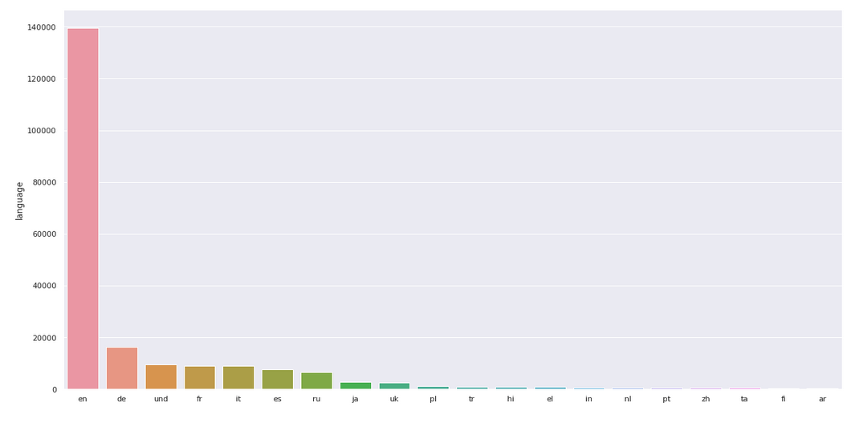
8. Analíticas de Twitter
Cantidad de tuits en función del idioma:

Slide 17
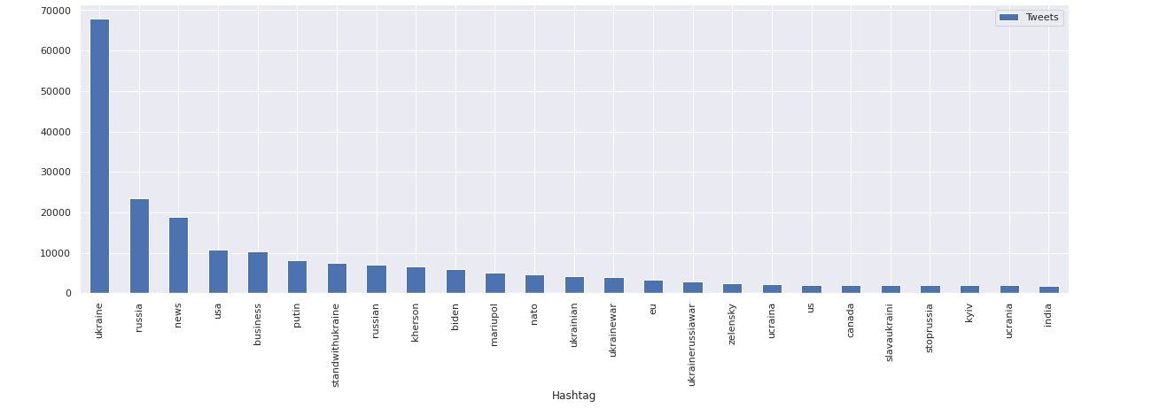
8. Analíticas de Twitter
Los hastags más utilizados:

Slide 18

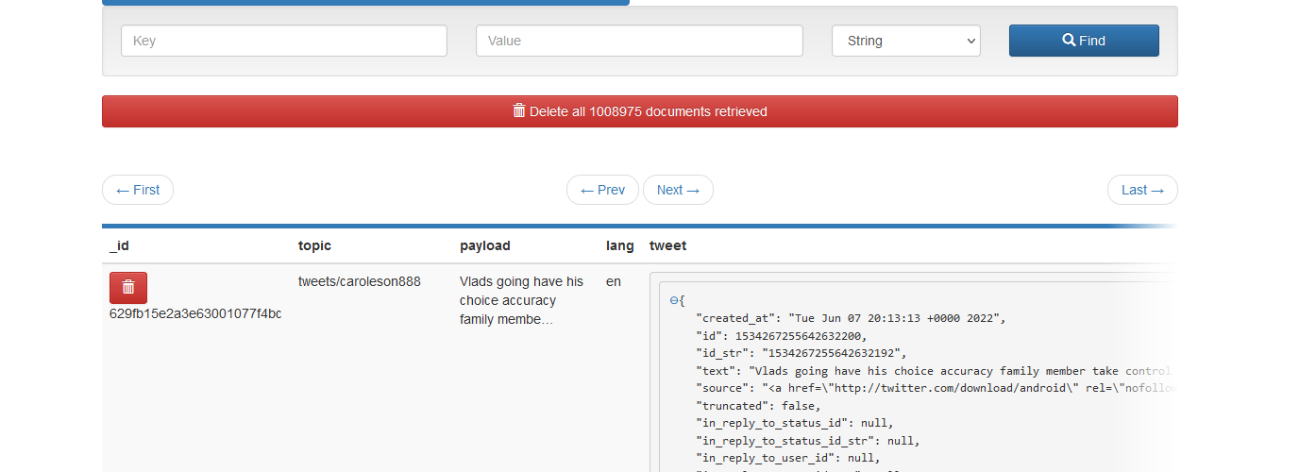
9. MongoDB
Mongo Express
1 MILLÓN DE TWEETS

Slide 19


9. MongoDB
Mongo Express
Pymongo

Slide 20

10. Node-RED
STREAMING TIME!

Slide 21
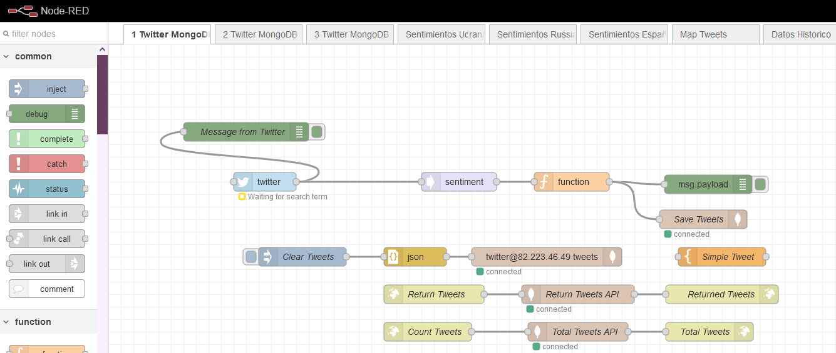
11. Flujos Node-RED

Slide 22
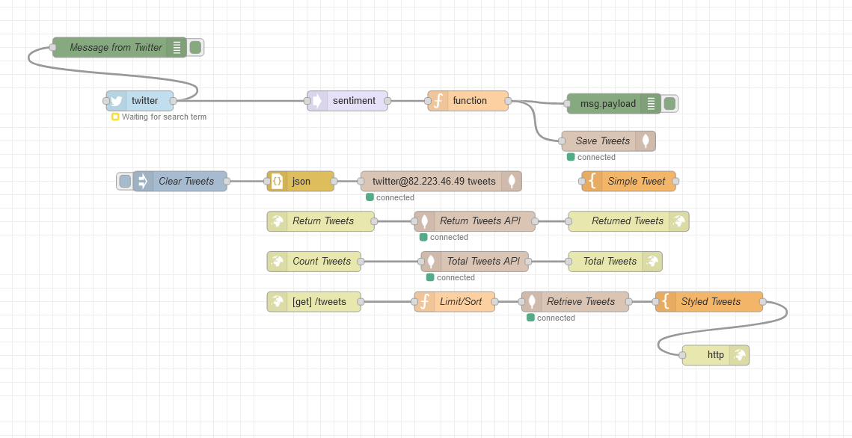
12. Análisis en tiempo real

Slide 23

12. Análisis en tiempo real
AFINN-165

Slide 24
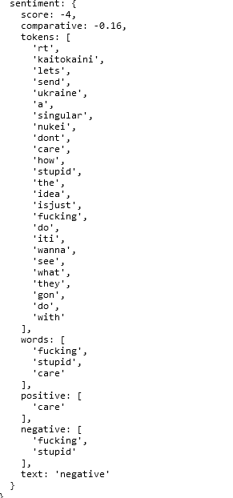
12. Análisis en tiempo real
Lets send Ukraine a singular nuke I dont care how stupid the idea is just fucking do it\ni wanna see what they gon do with it.
Enviemos a Ucrania una bomba nuclear singular, no me importa lo estúpida que sea la idea, pero hagámoslo, quiero ver lo que van a hacer con ella.

Slide 25
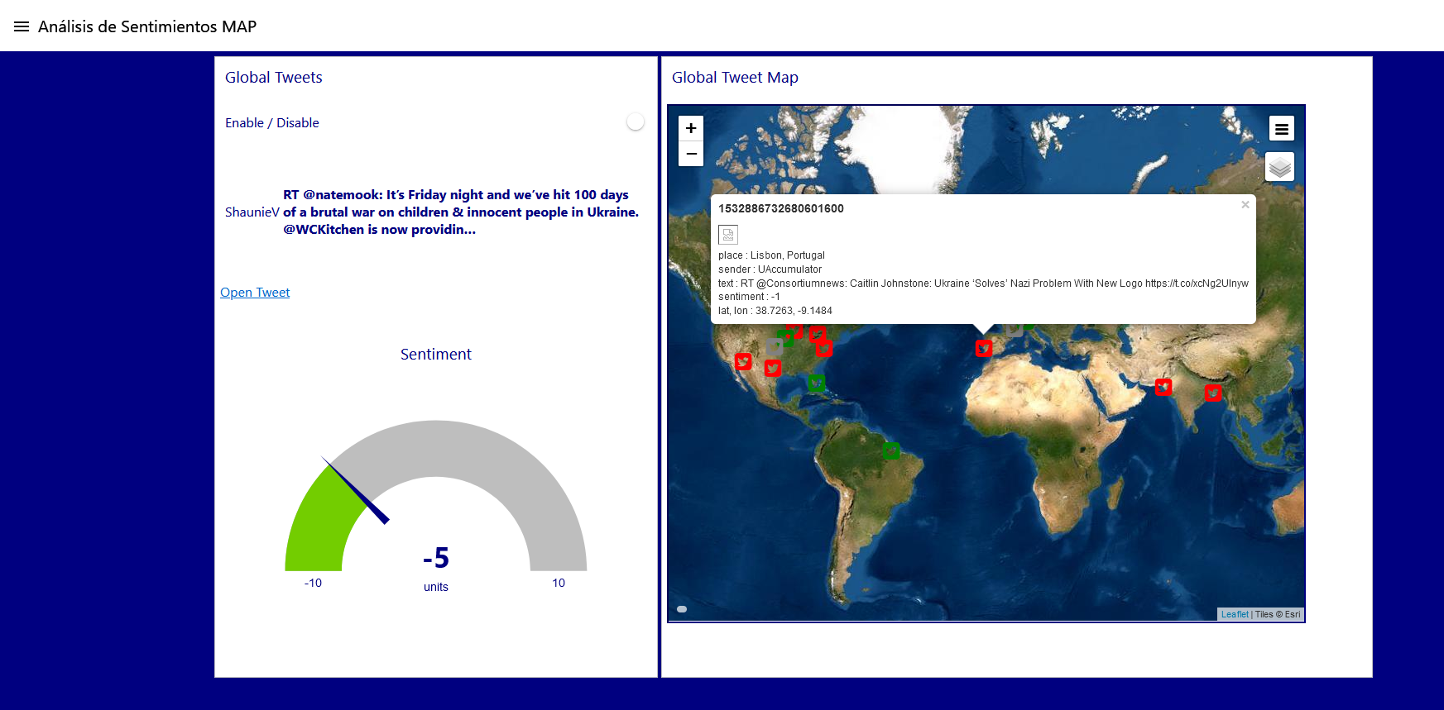
Vamos a comprobarlo…

Slide 26
Acceder a todos los dashboards en tiempo real

Slide 27
13. Posibles Amplicaciones
En la traducción el hecho de traducir todos y cada uno de los tuits.
Recoger desde node-red directamente los campos que se deseaban antes de pasarlo por la libreta Jupyter.
Realizar más dashboards para mostrar más análisis y asimismo extraer más conclusiones.
Elaborar las libretas más eficaz de datos con Pandas

Slide 28
14. Evaluación y conclusiones finales

